Slide 1
Esta clase va a ser
grabada
Notes:
Colocar todas las clases.

Slide 2
Clase 09 . DESARROLLO WEB
Servidores: tu sitio en línea & Conociendo a nuestro cliente
Notes:
Obligatoria siempre

Slide 3


Temario
08 - Parte II
09 - Parte I
09 - Parte II
SEO y buenas prácticas en tu proyecto
Servidores: tu sitio en línea
Conociendo a nuestro cliente
SEO
Buenas prácticas
Servidores
Dominio
Hosting
¿Qué es un cliente?
Objetivos del proyecto
Presupuesto
Notes:
Recurso: Temario del curso - Se muestra al inicio de cada clase
- Tiene un aspecto similar a un calendario. - Resume rápidamente: título de la clase, número y contenidos que abarca
- Guía rápida tanto para docentes, como para estudiantes. - Para mayor ubicación en el curso, también muestra en un tamaño más pequeño lo sucedido la clase anterior y la siguiente.
- Se colocan los temas de la clase y deben enlazarse a la diapositiva correspondiente.

Slide 4

Objetivos de la clase
Comprender el funcionamiento de los servidores.
Conocer sobre los dominios disponibles
Profundizar sobre el Web Hosting
Analizar y utilizar el concepto de Cloud Hosting
Notes:
Obligatoria siempre. Indican aquello que se pretende que el estudiante logre con la clase. Recuerda que se enuncian en principio con el verbo en infinitivo delante (por ejemplo: “Comprender…”, “Analizar…”, “conocer…”, etc). Se debe destacar en negrita el verbo. Los objetivos deben ser concretos, medibles y coherentes con los contenidos.

Slide 5
CLASE N°08 - Parte II
Glosario
SEO: “Search Engine Optimization”, es decir, Optimización para Motores de Búsqueda.
Son estrategias y métodos para ayudar a atraer más visitas desde los motores de búsqueda, al lograr que el contenido de la web se posicione mejor en los resultados.
SEO on-page: optimizaciones que podemos controlar dentro de nuestro sitio. Incluye:
keywords (Palabras clave)
meta description (Meta descripciones)
títulos de páginas
jerarquía de encabezados
contenido textual
SEO off-page: optimizaciones que se pueden realizar en otros sitios web para ayudar a mejorar un sitio web diferente. Incluye:
Promoción y señales en redes sociales.
Enlaces en otros sitios web relacionados.
SEO técnico: optimizaciones que ayudan a los buscadores a rastrear e indexar las páginas web de manera más eficiente. Incluye
Mejorar la velocidad de carga de la página
Organizar la jerarquía de archivos
Crear un mapa de sitio (Sitemap)
SEO local: optimizaciones que ayudan a un sitio web a ganar visibilidad en los resultados de búsqueda locales
Notes:
Se puede usar para comenzar o finalizar la clase, según sea más conveniente..
Recurso: Glosario
Repasa y define rápidamente los conceptos centrales acumulados. Ayuda a los estudiantes a recuperar aquellos saberes que se darán por dados.
Sugerencia:
Puede incorporarse links e imágenes que apoyen al concepto presentado.

Slide 6
CLASE N°08 - Parte II
Glosario
Buenas prácticas: Son una compilación de métodos o técnicas que permiten llevar a cabo de manera óptima las actividades involucradas en el desarrollo de un sitio web.
Incluyen:
Estándares de marca
Normas de accesibilidad
Normas de codificación
Normas de Codificación: Definen cómo deben ser construidos los sitios web.
Normas de accesibilidad: definen las pautas que debe cumplir un sitio para que sea utilizable por todas las personas. Incluyen:
Uso de atributos como alt, aria y role
Generación de subtítulos para videos
Transcripciones para audios
Tamaños apropiados para elementos web interactivos
Buen contraste de color
Notes:
Se puede usar para comenzar o finalizar la clase, según sea más conveniente..
Recurso: Glosario
Repasa y define rápidamente los conceptos centrales acumulados. Ayuda a los estudiantes a recuperar aquellos saberes que se darán por dados.
Sugerencia:
Puede incorporarse links e imágenes que apoyen al concepto presentado.

Slide 7

MAPA DE CONCEPTOS
Servidor Hardware y Servidor Software
Servidores
Funcionamiento
Esqueleto
Dominio
Introducción
Registro
Web hosting
Hosting
Características
Funcionamiento
Cloud Hosting
Ventajas
Notes:
Se puede usar para comenzar o finalizar la clase, según sea más conveniente. La información de este slide es de relleno.
Recurso: Mapa de conceptos (genérico)
Muestra rápidamente los contenidos de la clase y cómo se relacionan. Ayuda a los estudiantes a evitar “perderse” durante la clase, al avanzar en un sentido lineal una diapositiva tras otra. El ejemplo pertenece a la primera clase del curso UX/UI.
Sugerencia: -También se pueden mostrar con un menor énfasis o colores apagados, aquellos contenidos de clases anteriores y que se vinculen con la actual.
-Resaltar con color los temas que se abordan en la clase.
Colores
Categorías principales: Pleno en #27282d con texto en blanco.
Categorías secundarias (o a destacar): Pleno en #393b43 con texto en blanco.
Categorías terciarias: Borde en #393b43 con texto en #222222.

Slide 8
Servidores
Notes:
Usar para los módulos más importantes de la clase, donde se introducen conceptos que se ven en varios slides. No hay que usarla para todos los módulos.

Slide 9

Servidor
Cuando hablamos de servidores, nos referimos al ordenador que pone recursos a disposición a través de una red, o al programa que funciona en dicho ordenador.
En consecuencia, aparecen dos definiciones de servidor: hardware y software.
Notes:
Usar para slides de texto e imagen. Si no alcanza, no sobrecargar, usar otra con el mismo título para indicar que continúa el mismo módulo.

Slide 10

Servidor hardware
Es una máquina física integrada en una red informática en la que, además del sistema operativo, funcionan uno o varios servidores basados en software.
Una denominación alternativa para un servidor basado en hardware es "host" (término inglés para "anfitrión"). En principio, todo ordenador puede usarse como "host", con el correspondiente software para servidores.
Notes:
Usar para slides de texto e imagen. Si no alcanza, no sobrecargar, usar otra con el mismo título para indicar que continúa el mismo módulo.

Slide 11
Servidor software
Es un programa que ofrece un servicio especial que otros programas, denominados clientes (“clients”), pueden usar a nivel local o a través de una red. El tipo de servicio depende del tipo de software del servidor.
La base de la comunicación es el modelo cliente-servidor, y en lo que concierne al intercambio de datos, entran en acción los protocolos de transmisión específicos del servicio.
Notes:
Usar para slides de texto e imagen. Si no alcanza, no sobrecargar, usar otra con el mismo título para indicar que continúa el mismo módulo.

Slide 12
¿Cómo funciona un servidor?
La puesta a disposición de los servicios del servidor, a través de una red informática, se basa en el modelo cliente-servidor.
Este concepto hace posible distribuir las tareas entre los diferentes ordenadores, y hacerlas accesibles para más de un usuario final de manera independiente.
Notes:
Usar para slides de sólo texto. Si no alcanza, no sobrecargar, usar otra con el mismo título para indicar que continúa el mismo módulo.

Slide 13
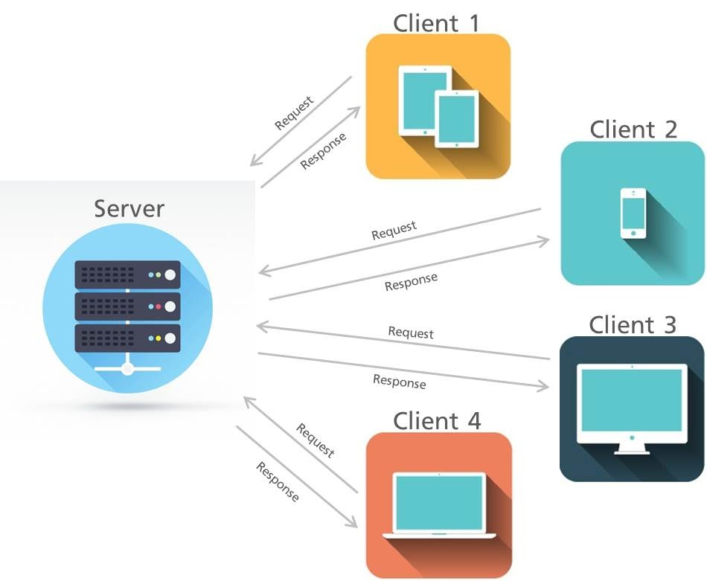

Notes:
Usar para slides de imagen completa.

Slide 14
Servidores y el uso de SSL
La seguridad de tu sitio web brinda protección a tus clientes, de ataques informáticos, o robos de datos personales e información de pago.
El propósito de la seguridad web es prevenir ataques de esta (o de cualquier otra) clase.
Más formalmente, la seguridad es la acción o práctica de proteger sitios web del acceso, uso, modificación, destrucción o interrupción no autorizados.
Notes:
Usar para slides de sólo texto. Si no alcanza, no sobrecargar, usar otra con el mismo título para indicar que continúa el mismo módulo.

Slide 15
Proteger sitios web con el protocolo HTTPS
HTTPS es un protocolo de comunicación de Internet, que protege la integridad y la confidencialidad de los datos de los usuarios entre sus ordenadores y el sitio web.
A través del protocolo TLS, Seguridad en la capa de transporte, se brindan estas tres capas clave de seguridad:
Cifrado: se cifran los datos intercambiados, para mantenerlos a salvo de miradas indiscretas.
Integridad de los datos: los datos no se pueden modificar ni dañar durante las transferencias, ni de forma intencionada ni de otros modos, sin que sea detectado.
Autenticación: demuestra que tus usuarios se comunican con el sitio web previsto. Proporciona protección frente a los ataques "man-in-the-middle" y contribuye a la confianza de los usuarios, lo que se traduce en otros beneficios empresariales.
Notes:
Usar para slides de sólo texto. Si no alcanza, no sobrecargar, usar otra con el mismo título para indicar que continúa el mismo módulo.

Slide 16
Utilizar certificados de seguridad potentes
Para poder habilitar el protocolo HTTPS en tu sitio web, debes obtener un certificado de seguridad. Este es emitido por una autoridad de certificación (CA), que toma las medidas necesarias para verificar que tu dirección web pertenezca realmente a tu organización.
De este modo, se protege a tus usuarios de cualquier ataque "man-in-the-middle". Al configurar el certificado, asegúrate de obtener un nivel de seguridad alto escogiendo una clave de 2048 bits.
Pregunta a tu hosting si ofrecen HTTPS.
Notes:
Usar para slides de sólo texto. Si no alcanza, no sobrecargar, usar otra con el mismo título para indicar que continúa el mismo módulo.

Slide 17
Dominio
Notes:
Usar para los módulos más importantes de la clase, donde se introducen conceptos que se ven en varios slides. No hay que usarla para todos los módulos.

Slide 18

Introducción
El dominio en Internet es la dirección (nombre) que ingresas en el navegador para acceder al sitio web deseado.
Ejemplo: www.css-tricks.com

Slide 19
Esqueleto de dominio
dominio
nivel superior genérico
nivel superior geográfico
subdominio
www.google.com.ar
Genéricos
.com = sitio comercial.
.net = empresa de servicios de Internet.
.org = organización sin fines de lucro.
.info = sitio informativo.
.biz = sitio de negocios.
Restringidos
.edu = sitios educativos.
.gob = gubernamentales.
.mil = militar.
.musica = música
.tur = turismo.

Slide 20

Registro de dominios
Para poder disponer del dominio, debes registrarlo bajo tu nombre o el nombre de la empresa.
Dependiendo del tipo de dominio que se quiera registrar, serán diferentes los requerimientos y pasos a seguir.
Fuente de imagen: Okhosting

Slide 21



Registro de dominios .com
Hay diferentes empresas que pueden facilitarnos un dominio .com. El trámite es bastante simple. En algunos casos el precio depende de la cotización del dólar, por lo que puede ser más caro.
Hostinger
DonWeb
GoDaddy

Slide 22
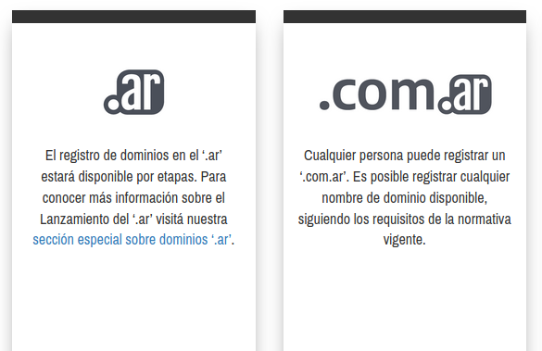
Registro de dominios
en Argentina
La entidad registrante de dominios de internet en Argentina es NIC.AR (www.nic.ar). Para registrar un dominio, es necesario ingresar al sitio web, crearse un usuario, consultar por el dominio deseado y luego seguir los pasos para finalizar el registro. Se abona un costo anual.
¡Atención! Se necesita clave fiscal 3 de AFIP

Slide 23
Hosting
Notes:
Usar para los módulos más importantes de la clase, donde se introducen conceptos que se ven en varios slides. No hay que usarla para todos los módulos.

Slide 24
¿Qué es web hosting?
Web hosting es un servicio para alojar sitios web, es decir, todos los contenidos de tus páginas web para que las personas puedan acceder a él en todo momento a través de diferentes dispositivos, siempre que tengan conexión a internet.

Slide 25
Principales características que debe brindar un hosting
Espacio disponible. Es importante contar con espacio de almacenamiento suficiente para alojar nuestras imágenes, videos, la base de datos, etc.
Ancho de banda disponible. Debe adecuarse a la cantidad de visitas diarias esperadas. Generalmente el ancho de banda de los hosting ronda los 500Mbps, lo cual es suficiente para un proyecto que está iniciando.

Slide 26
Principales características que debe brindar un hosting
Transferencia de datos mensual. Representa la cantidad de información que podemos intercambiar con los usuarios.
Cuentas de correo @midominio.com. Es una funcionalidad importante cuando creamos un sitio para una empresa o negocio, ya que le brinda una imagen más profesional.

Slide 27
Principales características que debe brindar un hosting
Seguridad. Es muy importante que el hosting incorpore seguridad, protección contra ataques DoS y DDoS a través de un firewall. También que nos permita incorporar certificados de seguridad, y que realice copias de seguridad del sitio, para tener un respaldo en caso de fallos.
Buen soporte técnico. En el caso de que tengamos algún problema técnico, nuestra web no cargue, se haya corrompido la base de datos o cualquier otro fallo, el servicio de hosting debería ayudarnos a resolverlo.

Slide 28
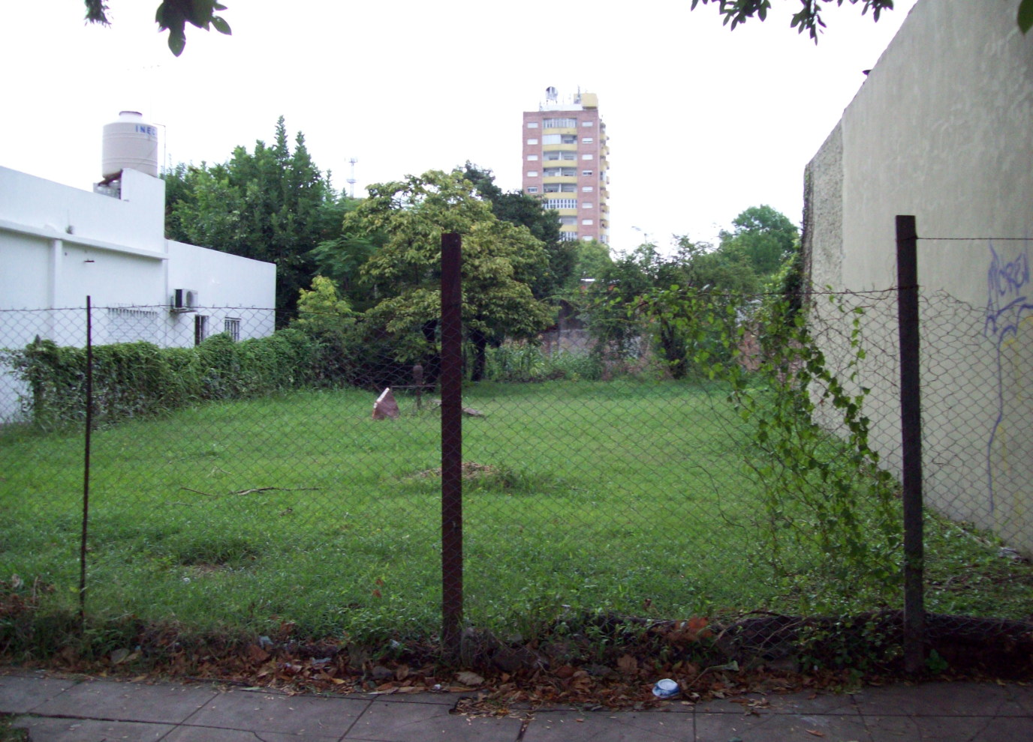

Diferencia entre dominio y hosting
Dominio (terreno)
Un dominio (mipagina.com.ar), le indica a internet que tiene un “terreno” donde quieres tu página, pero aún no hay nada ahí, sólo una dirección.
Hosting (hogar)
Debes contratar un hosting, para “construir” sobre el “terreno” donde guardaremos tu página, y que la gente podrá pasar a visitar

Slide 29
Planes de hosting
Es necesario contratar un servicio de hosting que cubra con los requerimientos de tu web. Los servidores son empresas que almacenan computadoras con discos rígidos (en donde son alojados los sitios web), y cada una está equipada con distinto hardware.

Slide 30
Alojar sitio web en el servidor contratado
Una vez que eliges el plan adecuado para tu sitio web, recibirás toda la información necesaria para poder subir los archivos al servidor, y finalmente visualizar tu web online.
Para elegir correctamente el plan, puedes asesorarte con el soporte técnico del hosting, que te pedirá una serie de datos referidos a te sistema web para poder darte su opinión.

Slide 31






Algunas opciones
Los costos son muy variables según los requisitos: desde muy bajos hasta requisitos más exigentes. Por ejemplo:

Slide 32
¿Por qué tanta diferencia de precios?
Vamos a utilizar la metáfora de la casa para comprender las alternativas:
Hosting común → el Servidor Compartido es como si te alojaras en un casa con una familia: posees una habitación, pero compartes el baño, la cocina, etcétera (sitios con poco tráfico).
Servidor VPS → vives en la misma casa, pero la habitación es más grande, incluso tienes baño propio, tienes un microondas para calentar la comida y un buen cerrojo en la puerta de la habitación. (sitios con tráfico moderado).
Servidor Dedicado → sos el dueño de la casa y no la compartes con nadie, o en todo caso lo decides tú (sitios con mucho tráfico).

Slide 33
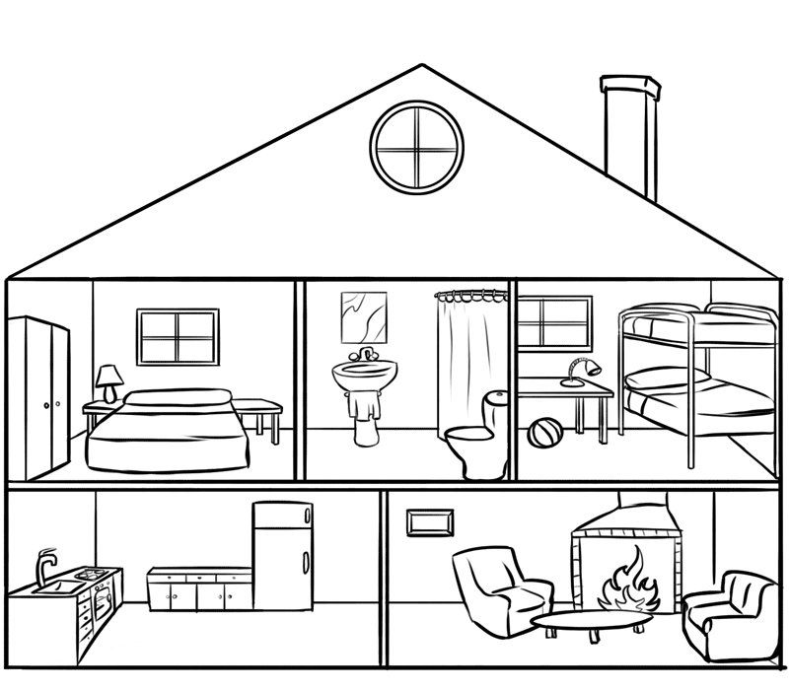
Tú: cliente.
Habitación: espacio web.
Baño: procesador.
Cocina: RAM.
Cerrojo: seguridad.
Familia: otros clientes.
Casa: servidor.

Slide 34
Cloud hosting
Notes:
Usar para los módulos más importantes de la clase, donde se introducen conceptos que se ven en varios slides. No hay que usarla para todos los módulos.

Slide 35

¿Qué es Cloud Hosting?
El Cloud Hosting o alojamiento en la nube, es un tipo de alojamiento que le permite a un sitio web utilizar los recursos de varios servidores.
Es diferente del hosting tradicional, que almacena uno o varios sitios en un único servidor físico.
Fuente de imagen: Miro
Notes:
Usar para slides de texto e imagen. Si no alcanza, no sobrecargar, usar otra con el mismo título para indicar que continúa el mismo módulo.

Slide 36
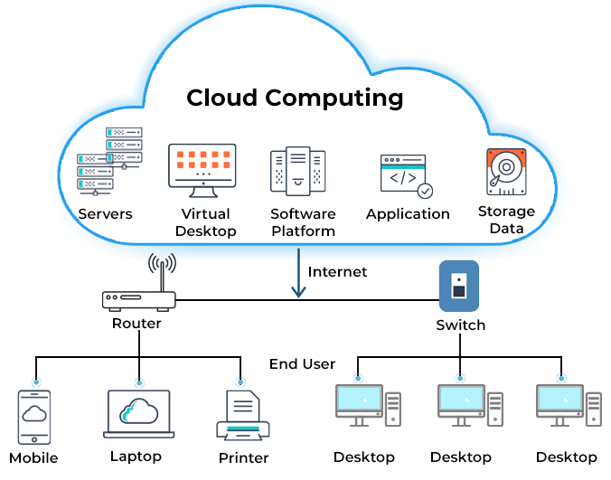
¿Por qué “en la nube”?
Cuando decimos que un recurso informático está «en la nube», significa que no está en las instalaciones y no se puede acceder al recurso directamente, sino que se distribuye a través de una red como Internet.
Ejemplos de recursos “en la nube” son:
Servidores
Almacenamiento
Bases de datos
Red
Software en la nube.
Fuente de imagen: Pimages
Notes:
Usar para slides de texto e imagen. Si no alcanza, no sobrecargar, usar otra con el mismo título para indicar que continúa el mismo módulo.

Slide 37
¿Cómo funciona?
El Cloud Hosting funciona mediante la virtualización.
Esta tecnología divide un servidor físico en varias máquinas virtuales. Luego, éstas se conectan para crear una red única que aloja el sitio web.
Debido a su estructura de nube interconectada, este tipo de alojamiento también se llama alojamiento de servidores en clúster.
Notes:
Usar para slides de sólo texto. Si no alcanza, no sobrecargar, usar otra con el mismo título para indicar que continúa el mismo módulo.

Slide 38
Principales ventajas
Rentabilidad: con los servidores en la nube las organizaciones sólo pagan por los recursos de servidores en la nube que utilizan, y reducen el gasto de mantener el hardware del servidor.
Escalabilidad: los usuarios pueden ampliar o disminuir (escalar) recursos de computación y almacenamiento para satisfacer las necesidades cambiantes. Esto es especialmente útil para las organizaciones que tienen necesidades que cambian.
Integración: los servidores en la nube de una organización se ponen en red para asegurar que la comunicación no se interrumpa y para la rápida implementación. Un "panel único" permite el control completo.
Notes:
Usar para slides de sólo texto. Si no alcanza, no sobrecargar, usar otra con el mismo título para indicar que continúa el mismo módulo.

Slide 39
Principales ventajas
Flexibilidad: en general, se pueden configurar las opciones del servidor en la nube mediante el panel de control o con un conjunto de APIs.
Fiabilidad: cuando un servidor en la nube se cae, otros servidores pueden ocupar su lugar para mantener el sitio web en línea. También es menos propenso a los fallos de hardware.
Seguridad: las aplicaciones y datos pueden ubicarse en un ambiente virtualizado propio de la empresa, separados de los recursos de otras empresas.
Notes:
Usar para slides de sólo texto. Si no alcanza, no sobrecargar, usar otra con el mismo título para indicar que continúa el mismo módulo.

Slide 40
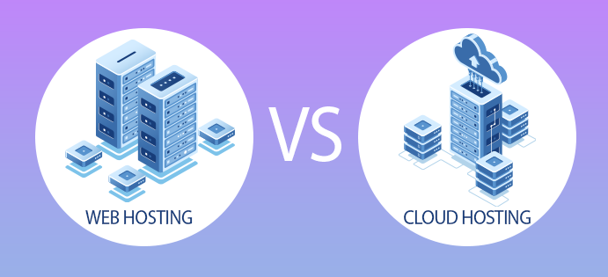
¿Cómo se diferencia del web hosting tradicional?
El hosting compartido tradicional no es tan potente como el cloud hosting.
Debido a la naturaleza compartida del servidor, sólo puede manejar una cantidad limitada de tráfico: entre 10 y cien mil visitantes mensuales.
Fuente de imagen: Neothek
Notes:
Usar para slides de texto e imagen. Si no alcanza, no sobrecargar, usar otra con el mismo título para indicar que continúa el mismo módulo.

Slide 41
¿Cómo se diferencia del web hosting tradicional?
La cantidad exacta depende del ancho de banda, la capacidad de almacenamiento y la potencia de procesamiento disponibles.
No obstante, puede ser una solución útil para quienes buscan crear un sitio web personal o una pequeña tienda online.
Fuente de imagen: Neothek
Notes:
Usar para slides de texto e imagen. Si no alcanza, no sobrecargar, usar otra con el mismo título para indicar que continúa el mismo módulo.

Slide 42
☕
Break
¡10 minutos y volvemos!
Notes:
Obligatoria siempre. A la hora del Break, entre 5 y 10 minutos. Considerar ubicar este espacio en un momento adecuado de la clase. Al volver, mostrar los resultados de la pregunta del anterior slide y generar un breve intercambio.

Slide 43
Utilizar un Hosting
Notes:
Usar para los subtemas de un módulo.

Slide 44

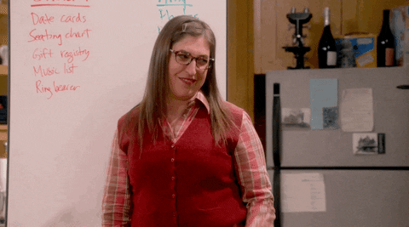
Hosting gratuito
Para nuestro proyecto, vamos a usar el hosting gratuito Infinity Free
https://www.infinityfree.net/

Slide 45
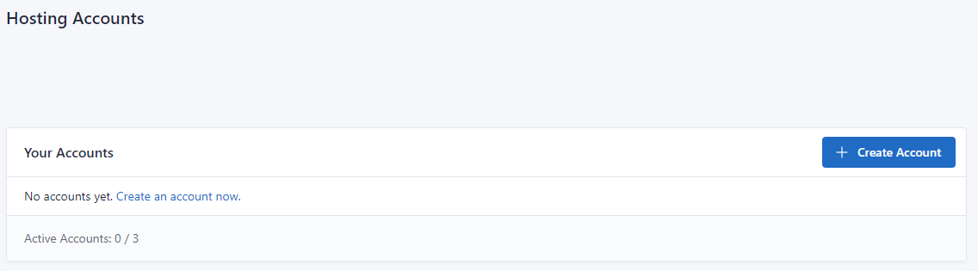
Hosting gratuito
Luego de registrarte, podrás acceder a la plataforma, y verás la siguiente pantalla. Elige la opción “create account”

Slide 46
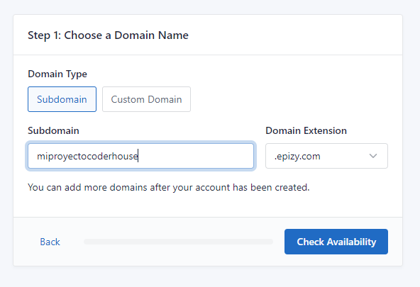
Hosting gratuito
En el primer paso, podrás elegir el subdominio de tu proyecto.
Dado que estamos usando un hosting gratuito, una de las limitaciones es que se debe mantener el dominio del propio hosting.
Al hacer click en “Check Availabillity” vamos a asegurarnos de que la dirección esté disponible.

Slide 47
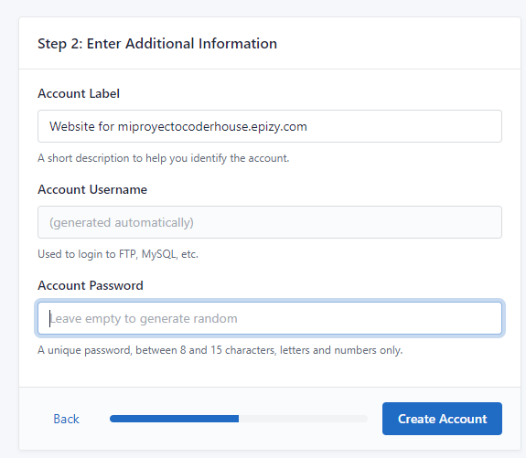
Hosting gratuito
El segundo paso nos permite ingresar info adicional. Puedes modificarla o dejar la que se genera por defecto.
Una vez completados todos los campos, haremos click en “Create Account”

Slide 48
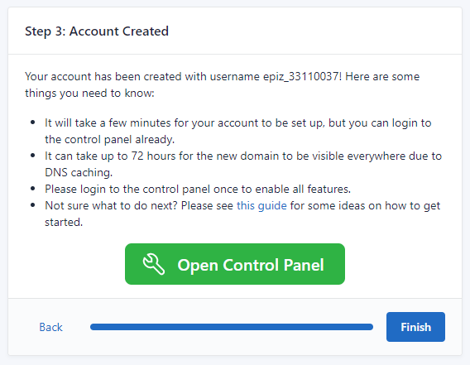
Hosting gratuito
¡Felicitaciones! Ya está creada la cuenta. En esta pantalla podemos ver el usuario, y acceder al panel de control. Para eso debemos conceder (o no) permiso para que se nos envíen emails.
Atención! Puede demorar entre 5 minutos y 72 hs que el sitio esté totalmente operativo. Ten paciencia, y prueba con F5.

Slide 49
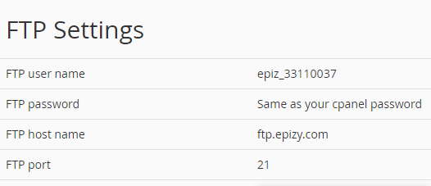
Hosting gratuito
En la pantalla principal del panel de control, debemos setear varios detalles. En primer lugar, vamos a buscar los datos necesarios para realizar la subida de los archivos.
Debes dirigirte a “Account settings” y verás los datos que necesitas para el FileZilla (programa de FTP que utilizarás para subir el sitio).
¡Atención! Si olvidaste tu contraseña, revisa cómo visualizarla en la siguiente diapositiva

Slide 50
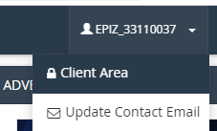
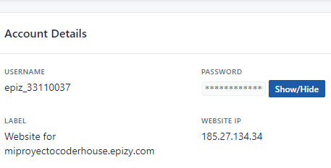
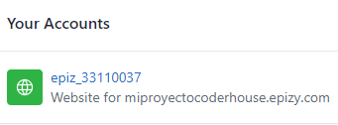
Hosting gratuito - contraseña
Dirígete al “Client Area”.
Selecciona la cuenta de tu sitio.
En “Account Details” podrás visualizar la contraseña.

Slide 51

Filezilla
Para usar el FTP, necesitas un programa, por lo que deberás descargar FileZilla.
Descargar para Windows de 32 bits
Descargar para Windows de 64 bits
Descargar para Mac

Slide 52
Configuración de
cliente FTP y subida
Notes:
Usar para los subtemas de un módulo.

Slide 53
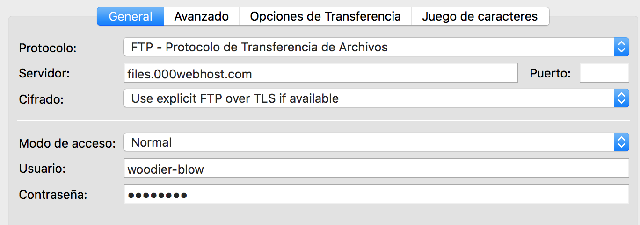
Configuración
Con los datos que te brinda el hosting, vas a completar: el servidor 🖧,
el usuario 👧 y la contraseña 🔐.
ftp.epizy.com
epiz_33110037

Slide 54
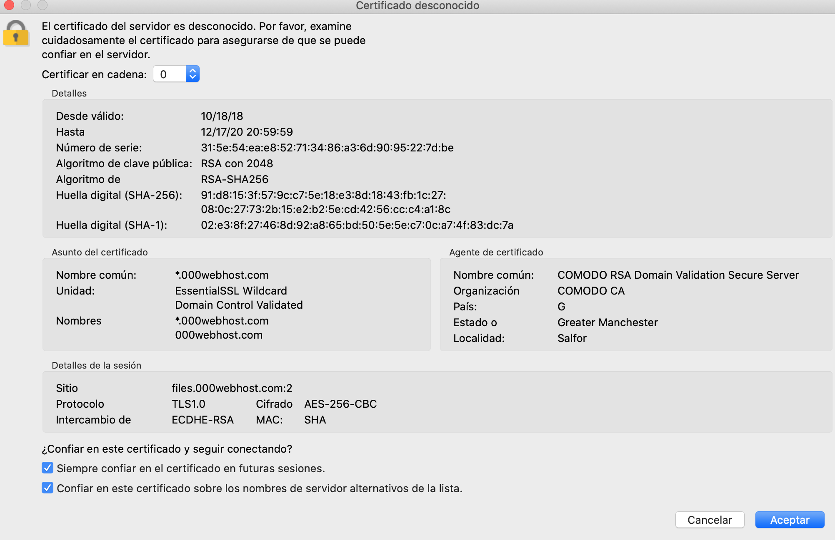
Configuración
Aparecerá un cartel que dice “certificado desconocido”. Haz clic en “aceptar”.

Slide 55
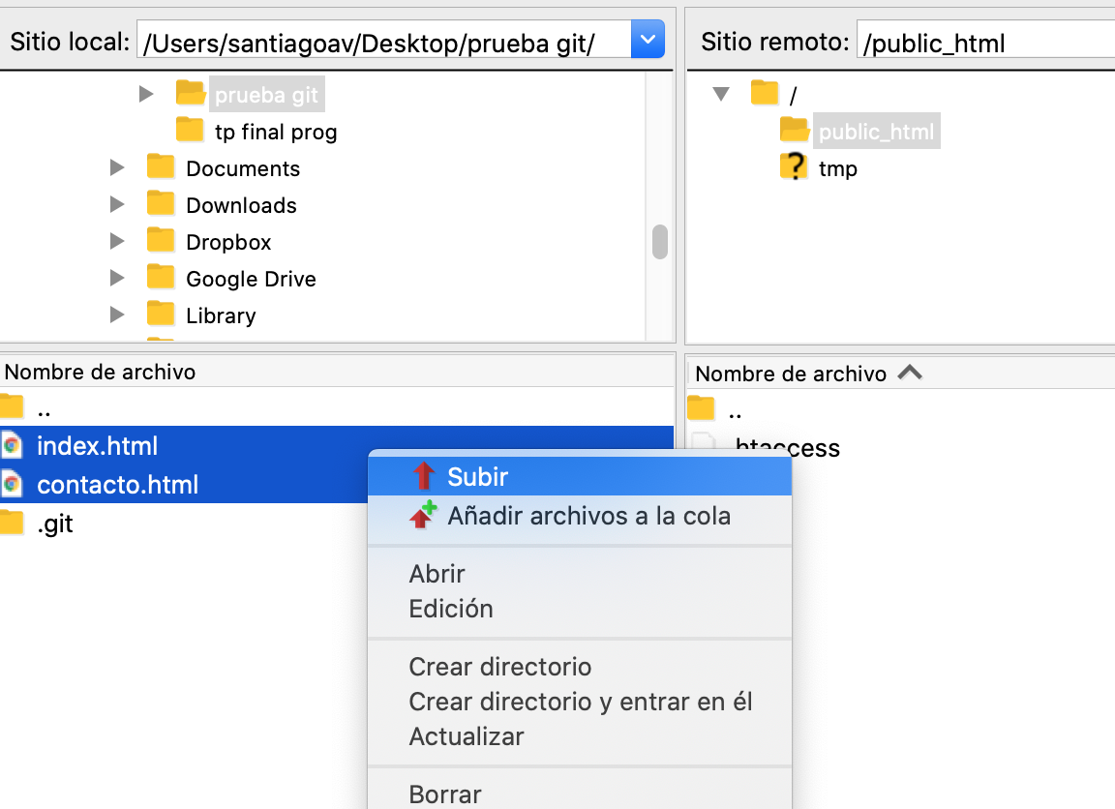
Subida del sitio
Entra al directorio “htdocs” a la derecha, y a la izquierda elige de tu computadora los archivos a subir (pueden ser varios a la vez). Luego presiona el botón derecho y haz clic en “subir”

Slide 56

Subida del sitio
¡Listo, ya puedes probar tu sitio online!

Slide 57
Configuraciones adicionales
Notes:
Usar para los subtemas de un módulo.

Slide 58
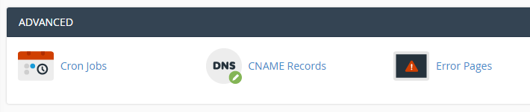
Página 404
Para mejorar la experiencia de navegación, debemos crear una página que se muestre cada vez que el usuario intente dirigirse a una URL inexistente. Una vez que tengamos creada esa página, debemos indicarle a nuestro hosting que esa será la que muestre en caso de error 404.
Para hacerlo, lo primero que haremos será dirigirnos a la sección “Advanced”, en el panel de control. Una vez allí, elegimos la opción “Error pages” -> “Alter ErrorPages”.

Slide 59
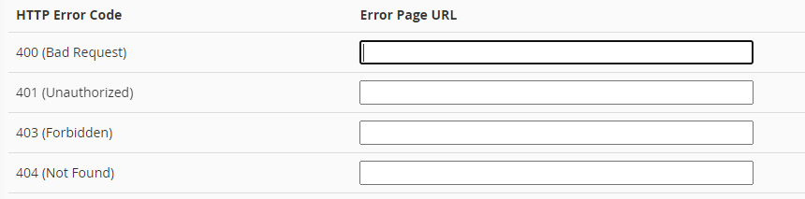
Página 404
En el cuadro que se abre, debemos especificar la ruta de la página en nuestro proyecto. Por ejemplo: http://miproyectocoderhouse.epizy.com/pages/not-found.html. Podemos especificar una página para cada error. Al finalizar, hacemos click en “Alter ErrorPages” para guardar los cambios.
http://miproyectocoderhouse.epizy.com/pages/not-found.html

Slide 60
Hosting y dominio
Una vez que tengas tu web en el servidor, es necesario asociar el dominio con el hosting.
Teniendo en claro lo que es un dominio en Internet, te falta el paso de relacionarlo con el servidor que has contratado, donde se encuentran los archivos que forman el sitio web. Para esto, tienes que informarle a la entidad registrante del dominio cuáles son los DNS de tu servidor.

Slide 61
Hosting y dominio
La principal tarea de un servidor DNS es traducir el nombre del dominio (www.coderhouse.com) en una dirección IP.
Las direcciones IP (Internet Protocol) constan de un número único e irrepetible con el cual se identifica una computadora conectada a una red que corre el protocolo IP. Esta computadora es la te nos brinda el servidor para alojar nuestro sitio.

Slide 62
Hosting y dominio
Para asignar los DNS al dominio debes acceder al panel de la cuenta que has creado en la entidad registrante de dominios, buscar la opción de “Delegación de dominio”, o “DNS” (su nombre puede variar), y asignar 2 o 3 de los DNS que figuren en el email que te envió el servidor tras haber contratado el servicio de hosting.
Por lo general, una dirección DNS suele ser como en el siguiente ejemplo: ns1.panelboxmanager.com, ns2.panelboxmanager.com, ns3.panelboxmanager.com.

Slide 63

¿Quieres saber más?
Te dejamos material ampliado de la clase
Notes:
Portada de Material Ampliado

Slide 64
MATERIAL AMPLIADO
Recursos multimedia
Cliente FTP, SFTP | Cyberduck
Cliente FTP, SFTP | WinSCP
Hosting para sitios web estáticos | Netlify
Hosting para sitios web estáticos | Vercel
Disponible en nuestro repositorio.
Notes:
Colocar el link de los recursos en el nombre de cada uno, así son autocontenidos y transparentes.
Usar para que los estudiantes puedan explorar en sus casas los recursos vistos en clase: libros, artículos, herramientas, websites, videos (ajenos a Coder)
Enviar el contenido a integrar a contenidos@coderhouse.com para que lo podamos incluir en el Repositorio.
El material recomendado es únicamente a modo de sugerencia. Coderhouse no brinda este material por estar sujeto a derechos de autor.

Slide 65
¿Preguntas?
Notes:
Obligatoria. Se sugiere ubicar al finalizar la explicación de algún tema, para abrir formalmente el espacio de preguntas y ordenar la interacción.

Slide 66

Completa esta clase
con los siguientes
CoderTips
Notes:
Portada de Coder Tips

Slide 67
¿Aún quieres conocer más?
Te recomendamos el siguiente material

Slide 68
Resumen
de la parte I
Comprender el funcionamiento de los servidores.
Profundizar en el dominio y sus características
Conocer y configurar un hosting.
Analizar fundamentos del Cloud Hosting
Notes:
Obligatoria siempre. Completar el resumen con palabras claves de lo visto. En caso de cerrar con el “mapa de conceptos” se puede sacar.

Slide 69
🍔
Break
¡30 minutos y volvemos!
Notes:
Obligatoria siempre. A la hora del Break, entre 5 y 10 minutos. Considerar ubicar este espacio en un momento adecuado de la clase. Al volver, mostrar los resultados de la pregunta del anterior slide y generar un breve intercambio.

Slide 70
Temario
09 - Parte I
09 - Parte II
10
Subida al servidor
Conociendo a nuestro cliente
Proyecto final
Dominio
Hosting
Asociar hosting y dominio
¿Qué es un cliente?
Objetivos del proyecto
Presupuesto
Temas principales
Objetivos alcanzados
Recomendaciones finales
Notes:
Recurso: Temario del curso - Se muestra al inicio de cada clase
- Tiene un aspecto similar a un calendario. - Resume rápidamente: título de la clase, número y contenidos que abarca
- Guía rápida tanto para docentes, como para estudiantes. - Para mayor ubicación en el curso, también muestra en un tamaño más pequeño lo sucedido la clase anterior y la siguiente.
- Se colocan los temas de la clase y deben enlazarse a la diapositiva correspondiente.

Slide 71
Objetivos de la clase
Identificar a nuestro cliente.
Conocer al usuario final.
Confeccionar un presupuesto.
Notes:
Obligatoria siempre. Indican aquello que se pretende que el estudiante logre con la clase. Recuerda que se enuncian en principio con el verbo en infinitivo delante (por ejemplo: “Comprender…”, “Analizar…”, “conocer…”, etc). Se debe destacar en negrita el verbo. Los objetivos deben ser concretos, medibles y coherentes con los contenidos.

Slide 72
CLASE N°09 - Parte I
Glosario
Servidor: cuando hablamos de servidores, nos referimos al ordenador que pone recursos a disposición a través de una red, o al programa que funciona en dicho ordenador.
En consecuencia, aparecen dos definiciones de servidor: hardware y software.
Servidor hardware: es una máquina física integrada en una red informática en la que, además del sistema operativo, funcionan uno o varios servidores basados en software.
Servidor software: es un programa que ofrece un servicio especial que otros programas, denominados clientes (“clients”), pueden usar a nivel local o a través de una red. El tipo de servicio depende del tipo de software del servidor.
Seguridad: es la acción o práctica de proteger sitios web del acceso, uso, modificación, destrucción o interrupción no autorizados.
Notes:
Se puede usar para comenzar o finalizar la clase, según sea más conveniente..
Recurso: Glosario
Repasa y define rápidamente los conceptos centrales acumulados. Ayuda a los estudiantes a recuperar aquellos saberes que se darán por dados.
Sugerencia:
Puede incorporarse links e imágenes que apoyen al concepto presentado.

Slide 73
CLASE N°09 - Parte I
Glosario
Dominio: el dominio en Internet es la dirección (nombre) que ingresas en el navegador para acceder al sitio web deseado. Ejemplo: www.css-tricks.com
Hosting: es necesario contratar un servicio de hosting que cubra con los requerimientos de tu web. Los servidores son empresas que almacenan computadoras con discos rígidos (en donde son alojados los sitios web), y cada una está equipada con distinto hardware.
Notes:
Se puede usar para comenzar o finalizar la clase, según sea más conveniente..
Recurso: Glosario
Repasa y define rápidamente los conceptos centrales acumulados. Ayuda a los estudiantes a recuperar aquellos saberes que se darán por dados.
Sugerencia:
Puede incorporarse links e imágenes que apoyen al concepto presentado.

Slide 74
MAPA DE CONCEPTOS
Conociendo a nuestro cliente
¿Qué es un cliente?
¿Qué es un usuario?
Tipos de usuarios
Objetivos del proyecto
Necesidades
Presupuesto
¿Qué es?
¿Cómo hacerlo?
Cronograma de desarrollo
Mantenimientos
Notes:
Se puede usar para comenzar o finalizar la clase, según sea más conveniente. La información de este slide es de relleno.
Recurso: Mapa de conceptos (genérico)
Muestra rápidamente los contenidos de la clase y cómo se relacionan. Ayuda a los estudiantes a evitar “perderse” durante la clase, al avanzar en un sentido lineal una diapositiva tras otra. El ejemplo pertenece a la primera clase del curso UX/UI.
Sugerencia: -También se pueden mostrar con un menor énfasis o colores apagados, aquellos contenidos de clases anteriores y que se vinculen con la actual.
-Resaltar con color los temas que se abordan en la clase.
Colores
Categorías principales: Pleno en #27282d con texto en blanco.
Categorías secundarias (o a destacar): Pleno en #393b43 con texto en blanco.
Categorías terciarias: Borde en #393b43 con texto en #222222.

Slide 75
Conociendo a nuestro cliente
Notes:
Profe: es importante que puedas enriquecer esta clase con tu propia experiencia.

Slide 76

¿Qué es un cliente?
El cliente es quien compra (o tiene interés en comprar) nuestro producto o servicio, a cambio de una remuneración. Se encuentra dentro de nuestro público objetivo, al cual nos dirigimos cuando comunicamos o comercializamos nuestro producto.
Al definir nuestro mercado, definimos también nuestro público objetivo.
Notes:
Usar para slides de texto e imagen. Si no alcanza, no sobrecargar, usar otra con el mismo título para indicar que continúa el mismo módulo.

Slide 77

Percepción del cliente
La percepción es el proceso mediante el cual un individuo selecciona, organiza e interpreta la información que recibe para crear una imagen del mundo con significado.
La percepción del cliente se basa en su valoración de nuestro servicio, según el grado de satisfacción de sus necesidades y expectativas.
Notes:
Usar para slides de texto e imagen. Si no alcanza, no sobrecargar, usar otra con el mismo título para indicar que continúa el mismo módulo.

Slide 78
¿Qué es un usuario?
👉 Es a quien tienen en mente las empresas desarrolladoras de hardware y software informático cada vez que diseñan un nuevo dispositivo o aplicación.
👉 Este usuario puede no estar instruido o entrenado en el uso de nuevas tecnologías, por lo cual la interfaz del dispositivo en cuestión debe ser sencilla y fácil de aprender.
Notes:
Cada tipo de desarrollo tiene su propio usuario modelo y para algunas compañías el parámetro de cada usuario es distinto.

Slide 79
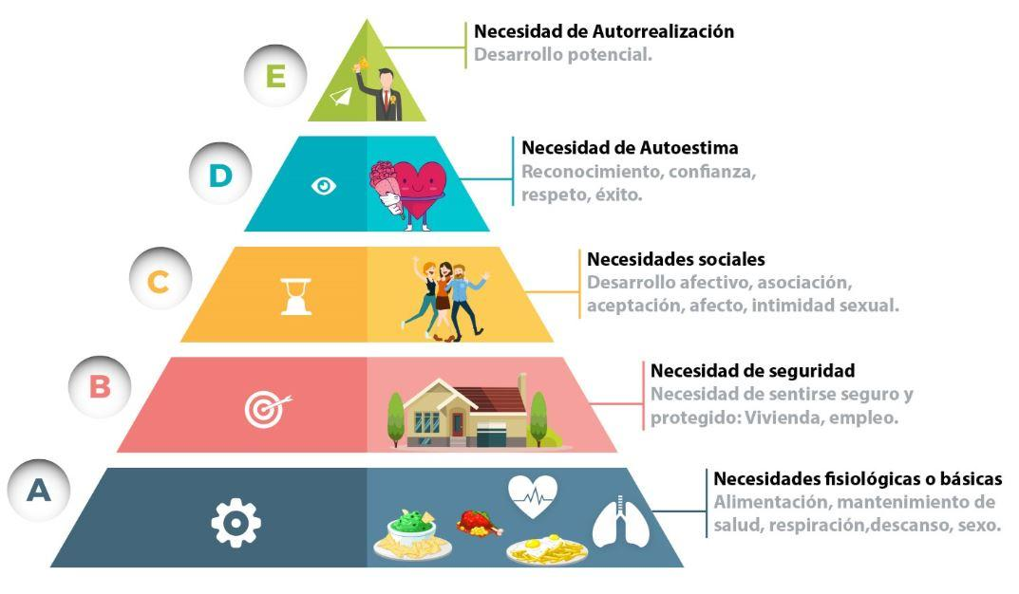
Necesidades del usuario

Slide 80
Preguntas para detectar las necesidades
🔎
¿Cuál es el contexto del usuario y cuánto puede variar?
🔎
¿Cuáles son los valores y prioridades de los usuarios?
🔎
¿Cuáles son los obstáculos para conseguir los objetivos?
🔎
¿Cuáles son los objetivos de los usuarios?

Slide 81
Objetivos del proyecto
Notes:
Usar para los subtemas de un módulo.

Slide 82

Uno de los puntos más importantes es buscar cuáles son los objetivos del proyecto: qué busca y hacia dónde va la página web.
De esta manera, podemos orientar al cliente respecto a lo que puede realizar.

Slide 83
Análisis de requerimientos
Los requerimientos se enfocan en describir las necesidades del cliente, entonces es lógico que para recabarlos haya que obtener la información de primera mano.
Esto se hace mediante entrevistas con el cliente, u obteniendo la documentación que describa la manera en que éste desea que funcione el sistema de software. Las necesidades y/o requerimientos del cliente evolucionan con el tiempo, y cada cambio involucra un costo.

Slide 84
Análisis de requerimientos
Obtener información del cliente
Definir el alcance
Identificar requerimientos funcionales y no funcionales
Realizar entregable e identificación de necesidades
Fuente: https://sites.google.com/site/metodologiareq/capitulo-i

Slide 85

1. Obtener y analizar información de las necesidades del cliente
Debes hacer una correcta identificación de los clientes, y alcanzar un análisis de manera asertiva: se pueden implementar una serie de técnicas de acuerdo al cliente con el que se esté tratando.

Slide 86
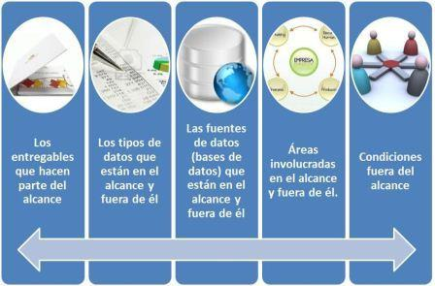
2. Definir el alcance
La definición del alcance tiene como propósito describir y delimitar claramente las necesidades del cliente, las cuales pretenden ser cumplidas con el proyecto.

Slide 87
3. Requerimientos funcionales y no funcionales
Los requerimientos funcionales son los que dicen qué debe hacer el sistema o aplicación. Por ejemplo: “Al hacer click en el botón, se debe ver un formulario de registro con usuario y contraseña”.
Los requerimientos no funcionales describen características cuantitativas del sistema, que influyen en el buen desempeño del mismo. Por ejemplo: “Al momento de entrar al sitio, no deben pasar más de 2 segundos hasta que se cargue completamente la página principal”.

Slide 88
4. Entregable de identificación de necesidades
Formato | Objetivo
MR_002_ Identificación de Necesidades (Ver Formato) | Presentar una descripción de lo que se requiere desde la perspectiva del cliente, para resolver la necesidad u oportunidad de mejora identificada. El presente documento será trabajado de la mano del cliente.

Slide 89
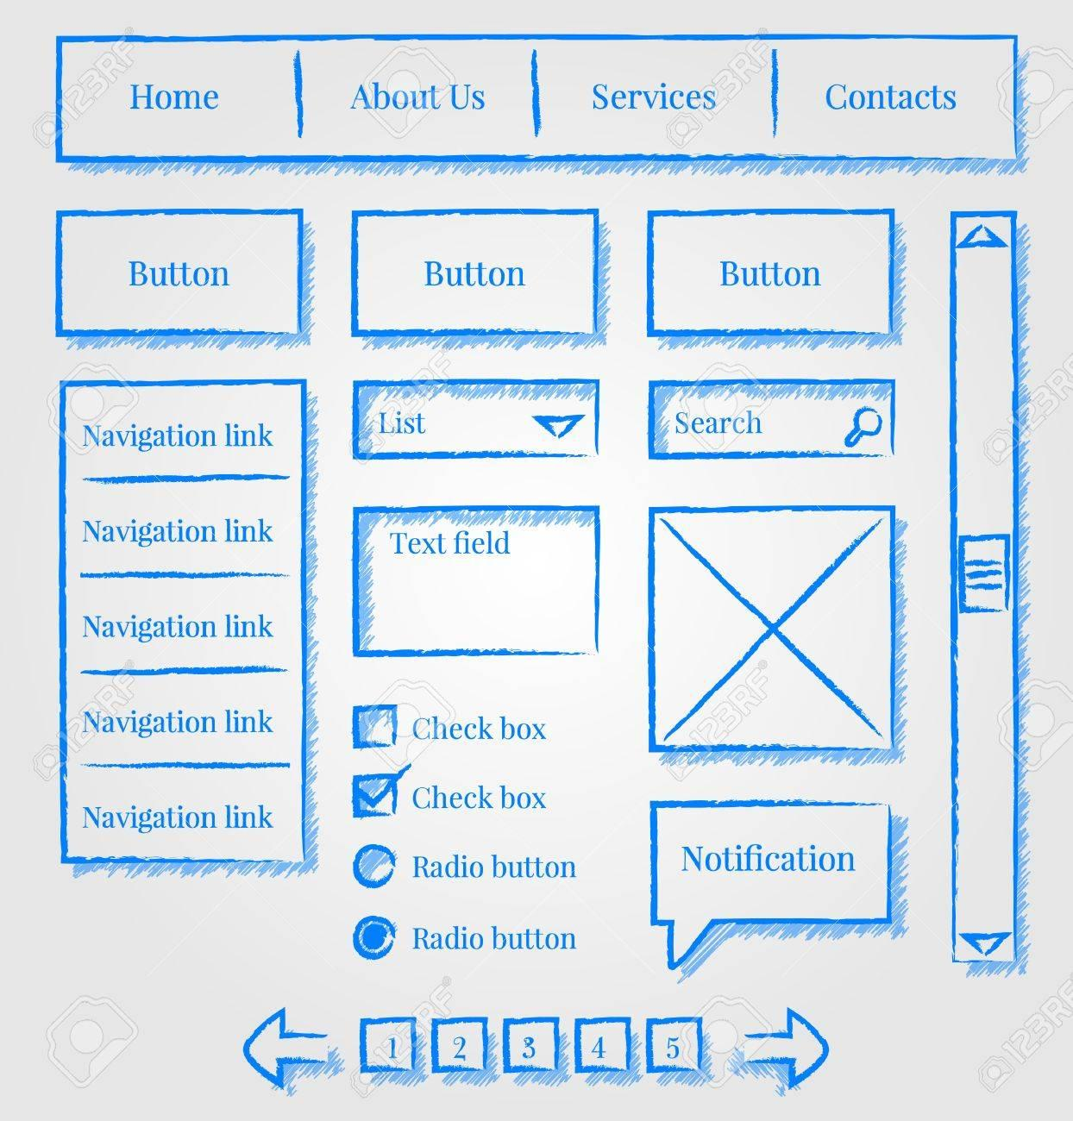
Presentar sketch
El objetivo del sketch es expresar la idea o el proyecto y plasmarlo en un papel, llevar la estructura mental a una hoja palpable y visual.
El sketch es de suma importancia para levantar el presupuesto.

Slide 90
Trabajo en equipo
Notes:
Usar para los subtemas de un módulo.

Slide 91
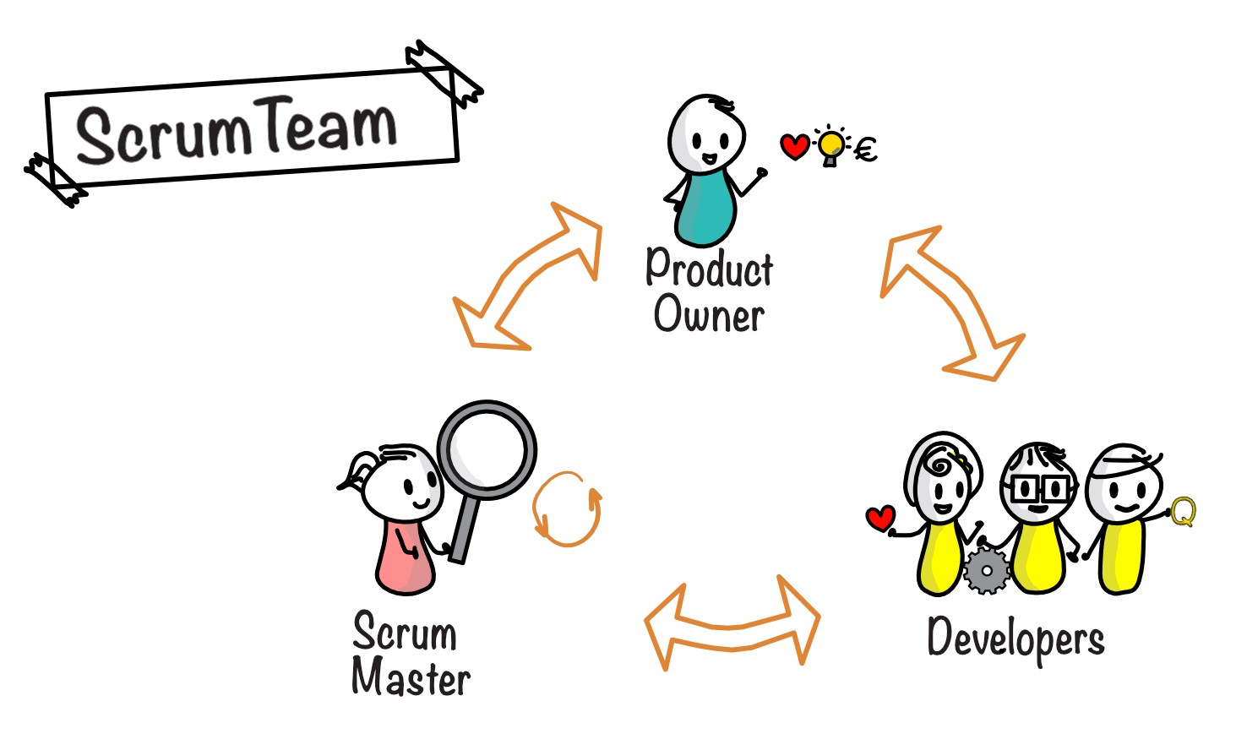
Trabajo en equipos de desarrollo
En el rubro de tecnología, y particularmente en Desarrollo Web, es muy habitual trabajar en equipo con colegas de distintas áreas y expertise, por ejemplo, Diseñadores UX/UI.
Es muy importante poder trabajar de manera coordinada para lograr los objetivos del proyecto que tenemos en común. En la actualidad, muchos equipos implementan metodologías ágiles, por ejemplo, Scrum, para gestionar los proyectos de la manera más eficiente posible.
Si te interesa profundizar sobre ese tema, podrías tomar el curso de Metodologías ágiles 🚀
Notes:
Fuente de la imagen: https://lh3.googleusercontent.com/Z1VtkwnhtOE61_pgT3kx2xhnvwV6S9rk3W-NVjto0g916fx7yxGQ2MUPDsWFNSZA1l3IGDAoQ4pvbrMn5s7h029bMHqIDIXkA3ylTSPJHGjEEpe6rlelGv-vQVwnd5lDycHlHVxl

Slide 92
¿Preguntas?
Notes:
Obligatoria. Se sugiere ubicar al finalizar la explicación de algún tema, para abrir formalmente el espacio de preguntas y ordenar la interacción.

Slide 93
☕
Break
¡10 minutos y volvemos!
Notes:
Obligatoria siempre. A la hora del Break, entre 5 y 10 minutos. Considerar ubicar este espacio en un momento adecuado de la clase. Al volver, mostrar los resultados de la pregunta del anterior slide y generar un breve intercambio.

Slide 94
Presupuesto
Notes:
Usar para los módulos más importantes de la clase, donde se introducen conceptos que se ven en varios slides. No hay que usarla para todos los módulos.

Slide 95

¿Qué es un presupuesto?
Un presupuesto es un plan de operaciones y recursos de una empresa, que se formula para lograr los objetivos en un cierto periodo de tiempo y se expresa en términos monetarios.

Slide 96
¿Cómo hago un presupuesto? 🤔
1
2
3
4
Describe el objetivo al cual se desea llegar.
Especifica el alojamiento.
Indica las fases de desarrollo de la página web.
Especifica las plataformas y herramientas de desarrollo.

Slide 97

¿Cómo hago un presupuesto?
Servicios incluidos.
Diseño de la maquetación.
SEO
Configuración de analíticas.
Capacitaciones.
Plazos de entrega.
Garantías y soportes.
Licencia y propiedad intelectual.
Formas de pago.
REEMPLAZAR
POR IMAGEN
Notes:
Usar para slides de texto e imagen. Si no alcanza, no sobrecargar, usar otra con el mismo título para indicar que continúa el mismo módulo.

Slide 98
¿Cómo hago un presupuesto?
Presupuesto: el cálculo del presupuesto se hace en horas. El valor depende de cada profesional, se puede tomar como métrica un sueldo base mensual y llevarlo a horas hombre.
Exclusiones del presupuesto.
Validez del presupuesto.
Sketch con el que se dialogó con el usuario.
Presentación del presupuesto detallado por fases según los cronogramas.

Slide 99
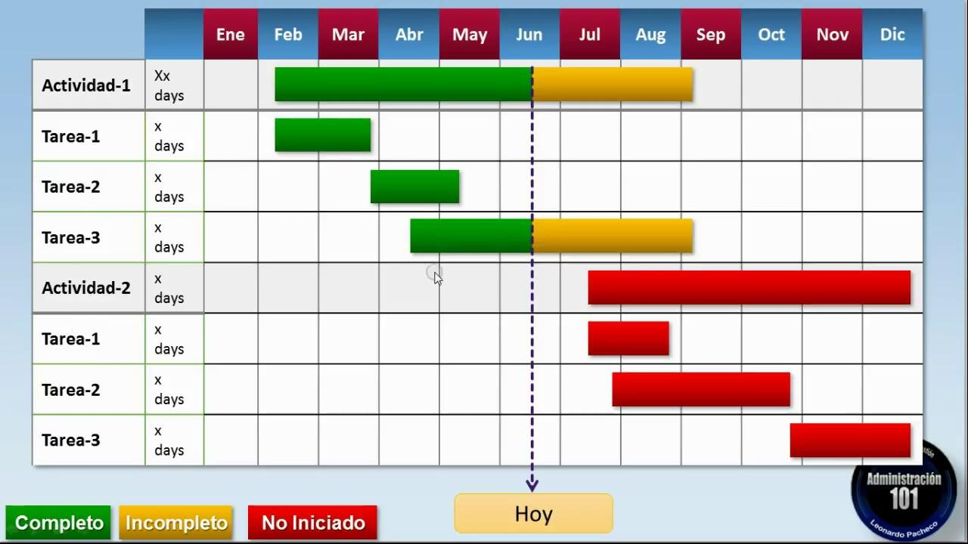
Cronograma de entregas

Slide 100
Cronograma de entregas
1
2
3
Fase estructural
Se entrega el prototipado del proyecto y arquitectura del sitio.
Fase de construcción
Se carga parte del contenido y el cliente valida el producto.
Fase de diseño
El cliente verifica los mockups. Se acuerdan fuentes, colores y entregas de contenidos.

Slide 101
Cronograma de entregas
4
5
Fase de entrega y puesta en producción
Se sube y configura el sitio en el hosting y se entrega al cliente.
Fase de pruebas
El cliente prueba su producto y hace las respectivas recomendaciones.

Slide 102

Mantenimientos
Es un servicio adicional que se le puede ofrecer a nuestros clientes. Incluye:
Mantenimiento del hosting.
Actualización de plugins.
Actualización de contenidos.
Cambios de diseño.
Nuevas páginas.

Slide 103

Hands on lab
En esta instancia de la clase profundizaremos sobre la creación de presupuestos con un ejercicio práctico
¿De qué manera?
El profesor demostrará cómo hacerlo y tú lo puedes ir replicando en tu computadora. Si surgen dudas las puedes compartir para resolverlas en conjunto de la mano de los tutores.
Tiempo estimado: 15 minutos
Notes:
Profes: pueden aprovechar esta actividad para que los estudiantes la resuelvan por su cuenta. Dependerá, según su criterio, de cómo vengan con el tiempo.

Slide 104
¿Preguntas?
#CoderTip: Ingresa al siguiente link y revisa el material interactivo que preparamos sobre Preguntas Frecuentes, estamos seguros de que allí encontrarás algunas respuestas.
Notes:
Momento de consolidación de aprendizajes: armando un presupuesto

Slide 105

HANDS ON LAB
Presupuesto de proyecto
¿Cómo lo hacemos? A partir de los requerimientos del cliente, de los acuerdos alcanzados, y del diseño hecho, vamos a plasmar los costos del proyecto por escrito. El profe se pondrá “en los zapatos” de un desarrollador web freelance inicial.
Puedes hacerlo en un archivo de texto o en una hoja de cálculo.
Al formularlo ten en cuenta:
El objetivo al cual se desea llegar.
Las plataformas y herramientas de desarrollo.
Las fases de desarrollo.
Los servicios incluidos (Registro de dominio, hosting, SEO, Analitycs, seguridad, mantenimiento post implementación, etc.)
Ejemplo: Ejemplo de presupuesto de una agencia
Notes:
Profe, en esta actividad se espera que calcules los costos estimados de un sitio con las características del que se espera que las/los estudiantes entreguen como proyecto final. Deja en claro que cada estudiante deberá adaptar los costos en función de su diseño, los servicios extra, etc. Te sugerimos usar alguna de las plataformas de hosting vistas en la clase para obtener los costos de dominio, hosting y certificados SSL

Slide 106

Proyecto Final
En la clase que viene podrán presentar el estado de sus proyectos. Es una gran instancia para recibir feedback y aprender del resto. Pueden ofrecerse voluntariamente con sus tutores.
Notes:
PARA PROFE/TUTORES: Para esta instancia el staff debe contar con la lista de los estudiantes que aceptaron presentar sus proyectos finales y haber asignado orden y tiempo de presentación. Se recomienda que cada tutor elija un estudiante para presentar. En el caso de que no lleguen con el tiempo, se pueden dividir en breakout rooms con los tutores para presentarlos y recibir feedback.

Slide 107
¿Preguntas?
Notes:
Obligatoria. Se sugiere ubicar al finalizar la explicación de algún tema, para abrir formalmente el espacio de preguntas y ordenar la interacción.

Slide 108



Encuesta
Por encuestas de Zoom
Cuéntanos qué temas te resultaron más complejos de entender. Puedes elegir más de uno. Vamos a retomar aquellos temas que resultaron de mayor dificultad en el próximo AfterClass.
Notes:
Encuesta sobre los temas abordados en la clase.
Soporte: Encuesta de Zoom
¿Cómo crear encuestas de Zoom? Disponible en este video.
Consigna: Presentar una encuesta cerrada por el chat de Zoom donde figuren listados todos los temas desarrollados durante este módulo (los que aparecen en la slide “Resumen de la clase de hoy”). Cada estudiante puede seleccionar uno o más temas.
Ejemplo:
¿Qué temas de la clase de hoy te resultaron más complejos, te resultaron menos claros o te gustaría retomar para aclarar?
Plugins en AE.
Sistemas de partículas.
Renderizar con y sin transparencia.
Trabajar un proyecto para multipantalla.
Resultados: Los temas que presenten mayores dificultades serán tenidos en cuenta para ser abordados en la próxima AfterClass. Registrar las respuestas.

Slide 109
Muchas gracias.
Notes:
Todas las clases

Slide 110
Resumen
de la parte II
Identificación de nuestro cliente.
Conocer al usuario final.
Establecer un presupuesto.
Notes:
Obligatoria siempre. Completar el resumen con palabras claves de lo visto. En caso de cerrar con el “mapa de conceptos” se puede sacar.

Slide 111
Opina y valora
esta clase
Notes:
Obligatoria siempre.

Slide 112
Notes:
Todas las clases

